Slide 1
實驗八 液位控制 2020.11.12
B06504069 蘇峰玉（組長）
B06504124 趙奕翔（報告）
B06504004 盧彥均
B05504076 蔡孟儒

Slide 2
實驗目的
實驗原理
實驗裝置
實驗步驟
數據處理
結果預測

Slide 3
實驗目的
以液位控制為例，學習識別程序動態
調諧線性比例(P)、積分(I)、微分(D)之 PID 控制器參數
觀察 PID控制 之應答情形
實驗原理
實驗步驟
數據處理

Slide 4
實驗目的
回饋控制
實驗原理
system
System input
實驗步驟
數據處理

Slide 5
實驗目的
回饋控制
PID controller
Proportional
Integral
Derivitive
實驗原理
y_{sp}
p(t)
e(t)
controller
system
實驗步驟
y_{m}(t)
sensor
數據處理
System output

Slide 6
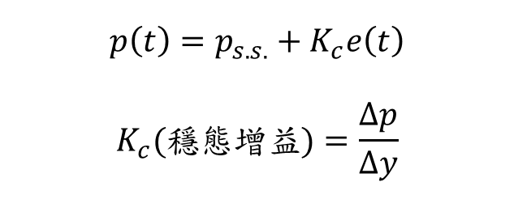
實驗目的
controller
PID controller
Proportional
Integral
Derivitive
$$p\left(t\right)=p_{s.s.}+K_{c}e\left(t\right)$$
$$K_{c}(穩態增益)=\frac{∆p}{∆y}$$
實驗原理
y_{sp}
p(t)
e(t)
K_{c}
system
p_{s.s.}
實驗步驟
y_{m}(t)
sensor
數據處理
缺點：穩態失調（steady-state offset）
System output
Notes:
當 Kc 越大時，控制器作用的幅度將越大。由於 P 控制僅利用誤差值，乘上一比例值來進行控制，因此在理論上，並無法完全的將偏離設定值的被控制變數校正回來，此現象稱為穩態失調(Steady-state offset)。

Slide 7
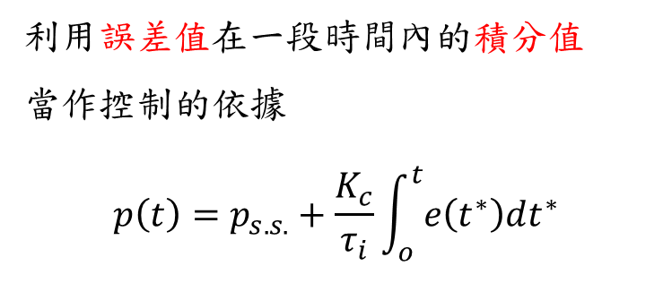

實驗目的
controller
PID controller
Proportional
Integral
Derivitive
利用誤差值在一段時間內的積分值
當作控制的依據
$$p\left(t\right)=p_{s.s.}+\frac{K_{c}}{τ_{i}}\int_{o}^{t}{e\left(t^{∗}\right)dt^{∗}}$$
實驗原理
y_{sp}
e(t)
p(t)
$$\frac{1}{τ_{i}}\int_{o}^{t}{e\left(t^{∗}\right)dt^{∗}}$$
K_{c}
system
實驗步驟
p_{s.s.}
數據處理
y_{m}(t)
sensor

Slide 8
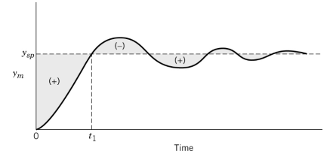

實驗目的
controller
PID controller
Proportional
Integral
Derivitive
利用誤差值在一段時間內的積分值
當作控制的依據
$$p\left(t\right)=p_{s.s.}+\frac{K_{c}}{τ_{i}}\int_{o}^{t}{e\left(t^{∗}\right)dt^{∗}}$$
實驗原理
y_{sp}
e(t)
p(t)
$$\frac{1}{τ_{i}}\int_{o}^{t}{e\left(t^{∗}\right)dt^{∗}}$$
K_{c}
system
實驗步驟
p_{s.s.}
數據處理
y_{m}(t)
sensor
缺點：作用太慢

Slide 9
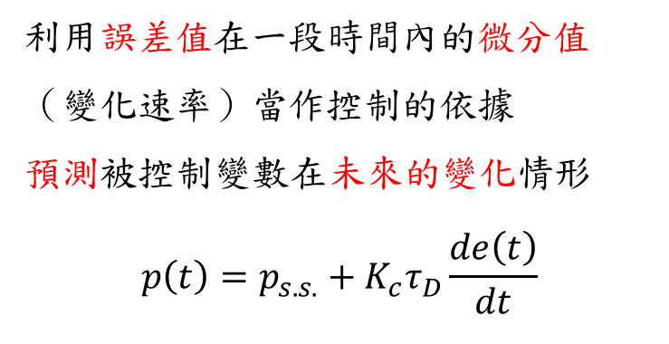

實驗目的
controller
PID controller
Proportional
Integral
Derivitive
利用誤差值在一段時間內的微分值
（變化速率）當作控制的依據
預測被控制變數在未來的變化情形
$$p\left(t\right)=p_{s.s.}+K_{c}τ_{D}\frac{de\left(t\right)}{dt}$$
實驗原理
y_{sp}
e(t)
p(t)
$$τ_{D}\frac{de\left(t\right)}{dt}$$
K_{c}
system
實驗步驟
p_{s.s.}
數據處理
y_{m}(t)
sensor

Slide 10
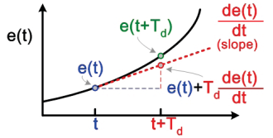
實驗目的
controller
PID controller
Proportional
Integral
Derivitive
利用誤差值在一段時間內的微分值
（變化速率）當作控制的依據
預測被控制變數在未來的變化情形
$$p\left(t\right)=p_{s.s.}+K_{c}τ_{D}\frac{de\left(t\right)}{dt}$$
實驗原理
y_{sp}
e(t)
p(t)
$$τ_{D}\frac{de\left(t\right)}{dt}$$
K_{c}
system
實驗步驟
p_{s.s.}
數據處理
y_{m}(t)
sensor
缺點：作用太快、放大雜訊

Slide 11


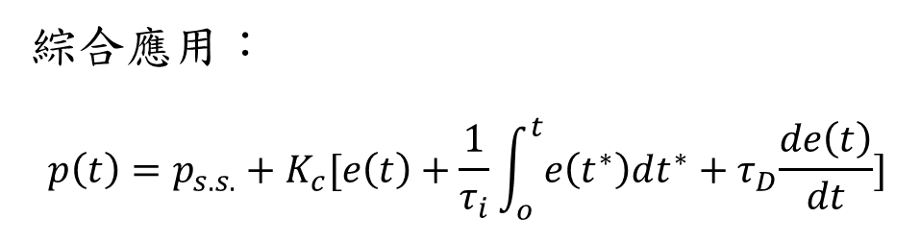
實驗目的
controller
PID controller
Proportional
Integral
Derivitive
綜合應用：
$$p\left(t\right)=p_{s.s.}+K_{c}{[e\left(t\right)+\frac{1}{τ_{i}}\int_{o}^{t}{e\left(t^{∗}\right)dt^{∗}}+τ}_{D}\frac{de\left(t\right)}{dt}]$$
實驗原理
$$\frac{1}{τ_{i}}\int_{o}^{t}{e\left(t^{∗}\right)dt^{∗}}$$
y_{sp}
e(t)
e(t)
p(t)
K_{c}
system
實驗步驟
p_{s.s.}
$$τ_{D}\frac{de\left(t\right)}{dt}$$
數據處理
y_{m}(t)
sensor

Slide 12
實驗目的
控制結果分析
程序動態模式識別（model identification）
線性控制器參數調諧（parameter tuning）
實驗原理
實驗步驟
數據處理

Slide 13
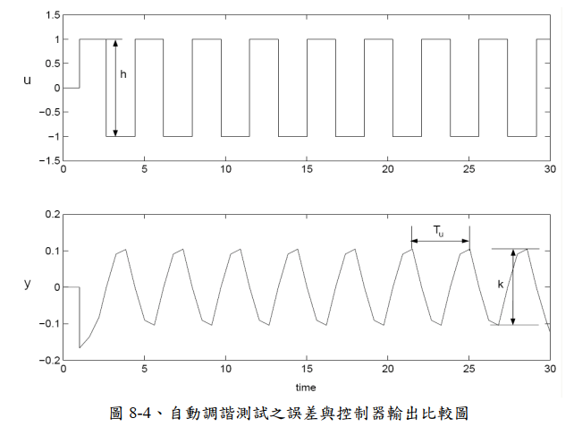
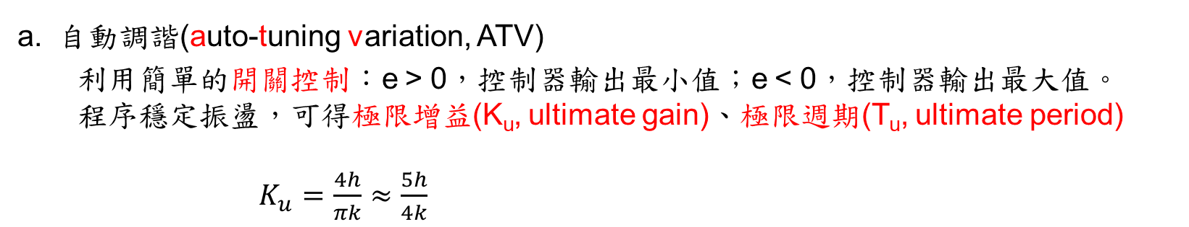
實驗目的
控制結果分析
程序動態模式識別（model identification）
線性控制器參數調諧（parameter tuning）
自動調諧(auto-tuning variation, ATV)
利用簡單的開關控制：e > 0，控制器輸出最小值；e < 0，控制器輸出最大值。
程序穩定振盪，可得極限增益(K_{u}, ultimate gain)、極限週期(T_{u}, ultimate period)
$K_{u}=\frac{4h}{πk}≈\frac{5h}{4k}$
實驗原理
實驗步驟
數據處理

Slide 14
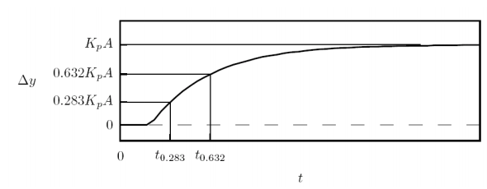
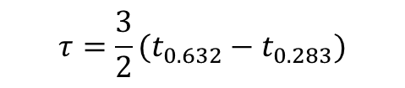
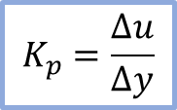
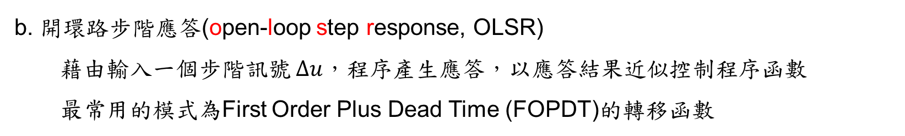



實驗目的
控制結果分析
程序動態模式識別（model identification）
線性控制器參數調諧（parameter tuning）
b. 開環路步階應答(open-loop step response, OLSR)
藉由輸入一個步階訊號 $∆u$，程序產生應答，以應答結果近似控制程序函數
最常用的模式為First Order Plus Dead Time (FOPDT)的轉移函數
實驗原理
$$G_{p}\left(s\right)=\frac{K_{p}e^{−ds}}{τs+1}$$
實驗步驟
$$∆y$$
$$K_{p}=\frac{∆u}{∆y}$$
數據處理
$$d=t_{0.632}−τ$$
$$τ=\frac{3}{2}(t_{0.632}−t_{0.283})$$

Slide 15
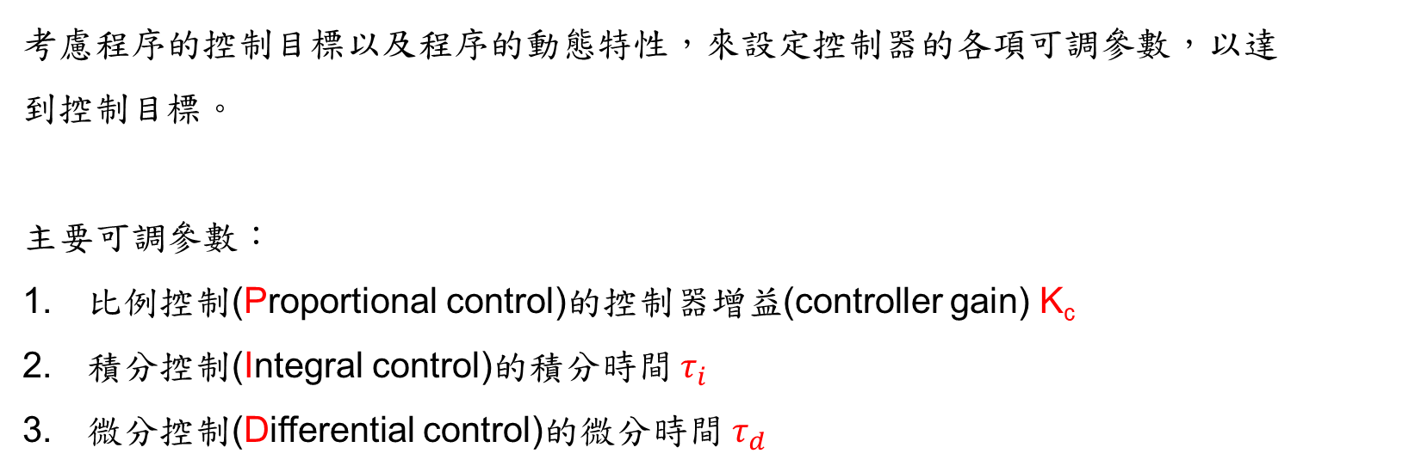
實驗目的
控制結果分析
程序動態模式識別（model identification）
線性控制器參數調諧（parameter tuning）
考慮程序的控制目標以及程序的動態特性，來設定控制器的各項可調參數，以達
到控制目標。
主要可調參數：
比例控制(Proportional control)的控制器增益(controller gain) K_{c}
積分控制(Integral control)的積分時間 $τ_{i}$
微分控制(Differential control)的微分時間 $τ_{d}$
實驗原理
實驗步驟
數據處理

Slide 16
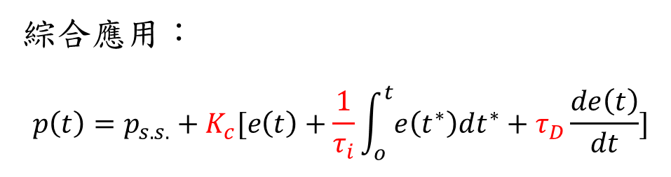
實驗目的
控制結果分析
綜合應用：
$$p\left(t\right)=p_{s.s.}+K_{c}[e\left(t\right)+\frac{1}{τ_{i}}\int_{o}^{t}{e\left(t^{∗}\right)dt^{∗}}+τ_{D}\frac{de\left(t\right)}{dt}]$$
實驗原理
$$\frac{1}{τ_{i}}\int_{o}^{t}{e\left(t^{∗}\right)dt^{∗}}$$
y_{sp}
e(t)
e(t)
p(t)
K_{c}
system
實驗步驟
p_{s.s.}
$$τ_{D}\frac{de\left(t\right)}{dt}$$
數據處理
y_{m}(t)
sensor

Slide 17
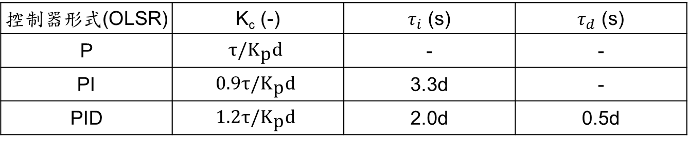
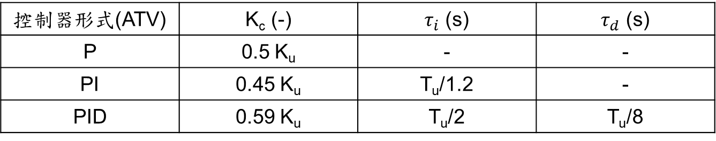
實驗目的
控制結果分析
程序動態模式識別（model identification）
線性控制器參數調諧（parameter tuning）
Ziegler-Nichols 1/4 衰減率調諧(Ziegler-Nichols Quarter Decay-Ratio Tuning)
使程序在接收到步階輸入 Δu 之後，程序應答的震盪能以大約 1/4 的衰減速率變化至新的穩態，其調諧公式如下：
實驗原理
控制器形式(ATV) | K_{c} (-) | $τ_{i}$ (s) | $τ_{d}$ (s)
P | 0.5 K_{u} | - | -
PI | 0.45 K_{u} | T_{u}/1.2 | -
PID | 0.59 K_{u} | T_{u}/2 | T_{u}/8
實驗步驟
控制器形式(OLSR) | K_{c} (-) | $τ_{i}$ (s) | $τ_{d}$ (s)
P | $$\text{τ}\text{/}{\text{K}}_{\text{p}}\text{d}$$ | - | -
PI | $$\text{0.9}\text{τ}\text{/}{\text{K}}_{\text{p}}\text{d}$$ | 3.3d | -
PID | $$\text{1.2}\text{τ}\text{/}{\text{K}}_{\text{p}}\text{d}$$ | 2.0d | 0.5d
數據處理

Slide 18
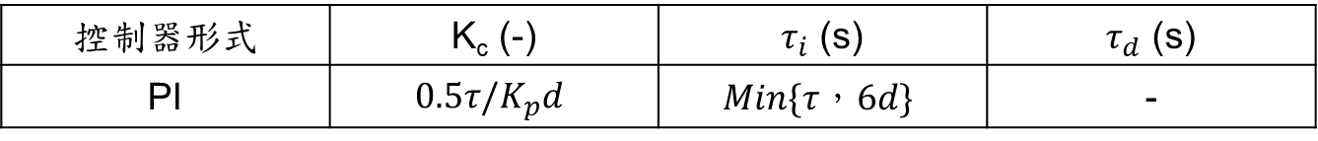
實驗目的
控制結果分析
程序動態模式識別（model identification）
線性控制器參數調諧（parameter tuning）
內部模式控制調諧(Internal Model Control)
藉由在控制器內包含一個假想的程序模式，以這個內部模式來預測並抵消程序受到擾動時所產生的變化。其轉換為線性 PI 控制器後的控制器參數調諧公式如下：
實驗原理
實驗步驟
控制器形式 | K_{c} (-) | $τ_{i}$ (s) | $τ_{d}$ (s)
PI | $$0.5τ/K_{p}d$$ | $$Min\{τ，6d\}$$ | -
數據處理

Slide 19
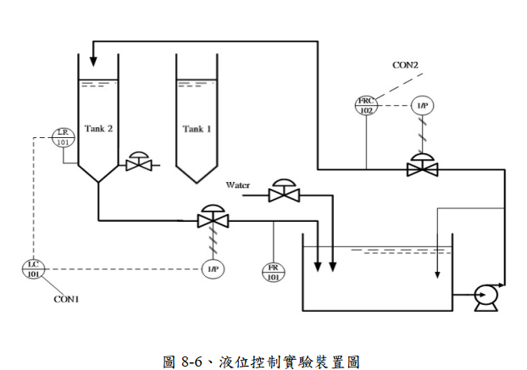
實驗原理
實驗目的
1. 打開控制盤上之清水泵、空壓機、CON1、CON2、REC 及直流電源開關
控制參數維持50%
實驗原理
實驗裝置
實驗步驟
實驗步驟
調整設定點至70%切換至自動控制
清水泵
數據處理
數據處理
液位於設定點穩定後，按下”start”開始記錄

Slide 20
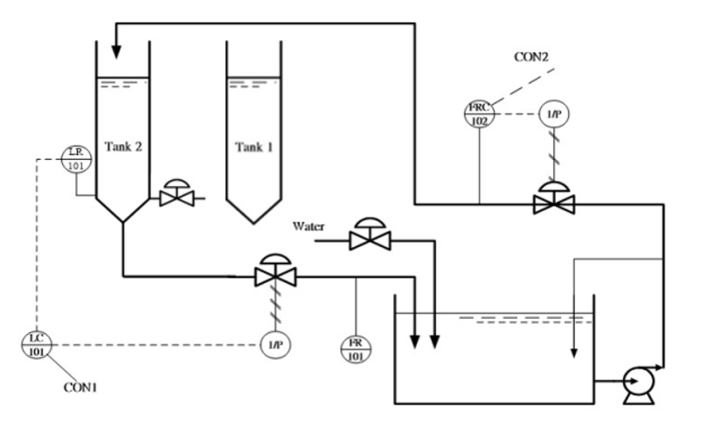
實驗原理
實驗目的
程序動態識別
自動協調測試（Auto-Tuning Variation）
開環路步階應答(Open-Loop Step Response)
實驗原理
實驗裝置
實驗步驟
實驗步驟
切換至手動控制模式(按 A/M 鍵)，閥開度改為(u_{s} -15%)
數據處理
數據處理
液位維持在控制點70%
記錄閥開度u_{s}
>70%，閥開度改為(u_{s}+15%)
液位
<70%，閥開度改為(u_{s}-15%)

Slide 21
實驗原理
實驗目的
程序動態識別
自動協調測試（Auto-Tuning Variation）
開環路步階應答(Open-Loop Step Response)
實驗原理
實驗裝置
實驗步驟
實驗步驟
數據處理
數據處理
記錄液位變化與液位差變化至液位達穩態為止
液位維持在控制點70%以下之定值
閥開度穩定後， 利用手動控制模式降低閥開度 2%

Slide 22
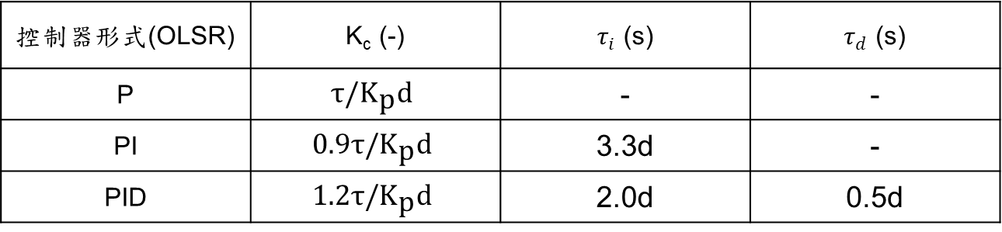
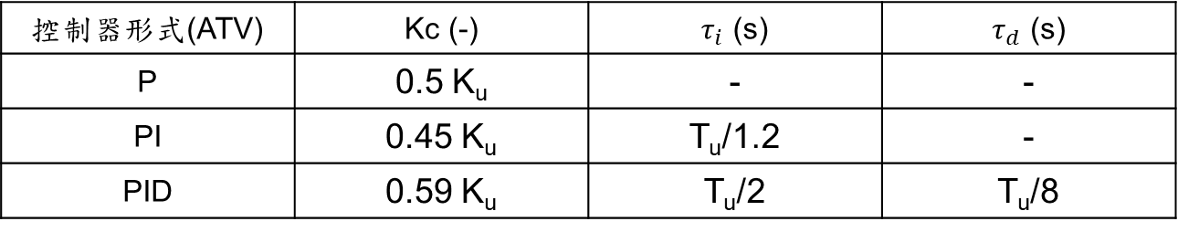
實驗原理
實驗目的
程序動態識別
自動協調測試（Auto-Tuning Variation）
開環路步階應答(Open-Loop Step Response)
由ATV 可得極限增益(Ku, ultimate gain)與極限週期(Tu, ultimate period)
由FOPDT法求時間常數(τ, time constant)與延遲時間(d, dead time)
實驗原理
實驗裝置
代入下表以調整後續PID控制參數
控制器形式(ATV) | Kc (-) | $τ_{i}$ (s) | $τ_{d}$ (s)
P | 0.5 K_{u} | - | -
PI | 0.45 K_{u} | T_{u}/1.2 | -
PID | 0.59 K_{u} | T_{u}/2 | T_{u}/8
實驗步驟
實驗步驟
控制器形式(OLSR) | K_{c} (-) | $τ_{i}$ (s) | $τ_{d}$ (s)
P | $$\text{τ}\text{/}{\text{K}}_{\text{p}}\text{d}$$ | - | -
PI | $$\text{0.9}\text{τ}\text{/}{\text{K}}_{\text{p}}\text{d}$$ | 3.3d | -
PID | $$\text{1.2}\text{τ}\text{/}{\text{K}}_{\text{p}}\text{d}$$ | 2.0d | 0.5d
數據處理
數據處理

Slide 23
實驗原理
P控制
PI控制
PID控制
手動控制
實驗目的
不同方法之控制效果測試
實驗原理
實驗裝置
實驗步驟
實驗步驟
數據處理
數據處理
液位控制70%後，切換至手動控制模式，輸入新的設定點 (72%至 78%)及控制參數
將控制模式切回自動控制，記錄其液位變化情況，並觀察其控制效果

Slide 24
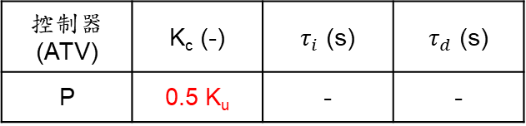
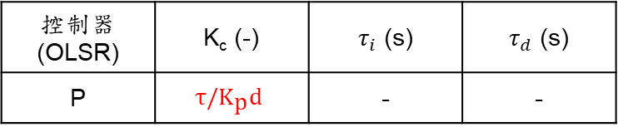
實驗原理
P控制
PI控制
PID控制
手動控制
實驗目的
不同方法之控制效果測試
將控制參數改為下表所示，進行液位紀錄及觀察
實驗原理
實驗裝置
實驗步驟
實驗步驟
數據處理
控制器(ATV) | K_{c} (-) | $τ_{i}$ (s) | $τ_{d}$ (s)
P | 0.5 K_{u} | - | -
控制器 (OLSR) | K_{c} (-) | $τ_{i}$ (s) | $τ_{d}$ (s)
P | $$\text{τ}\text{/}{\text{K}}_{\text{p}}\text{d}$$ | - | -
數據處理

Slide 25
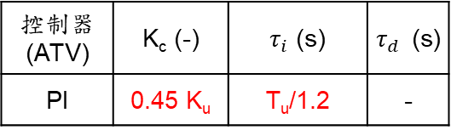
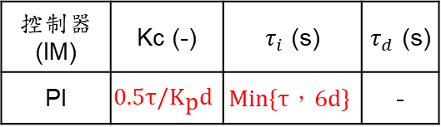
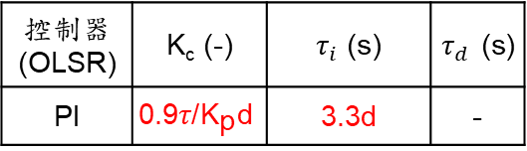
實驗原理
P控制
PI控制
PID控制
手動控制
實驗目的
不同方法之控制效果測試
將控制參數改為下表所示，進行液位紀錄及觀察
控制器(ATV) | K_{c} (-) | $τ_{i}$ (s) | $τ_{d}$ (s)
PI | 0.45 K_{u} | T_{u}/1.2 | -
實驗原理
實驗裝置
控制器(OLSR) | K_{c} (-) | $τ_{i}$ (s) | $τ_{d}$ (s)
PI | $$\text{0.9}τ\text{/}{\text{K}}_{\text{p}}\text{d}$$ | 3.3d | -
實驗步驟
實驗步驟
控制器 (IM) | Kc (-) | $τ_{i}$ (s) | $τ_{d}$ (s)
PI | $$\text{0.5}\text{τ}\text{/}{\text{K}}_{\text{p}}\text{d}$$ | $$\text{Min}\text{\{}\text{τ}\text{，}\text{6}\text{d}\text{\}}$$ | -
數據處理
數據處理

Slide 26
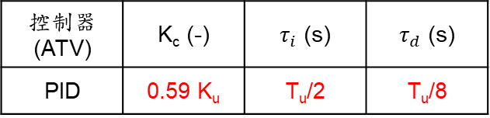
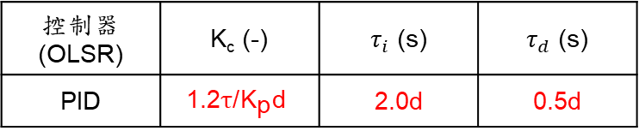
實驗原理
P控制
PI控制
PID控制
手動控制
實驗目的
不同方法之控制效果測試
將控制參數改為下表所示，進行液位紀錄及觀察
實驗原理
實驗裝置
實驗步驟
實驗步驟
數據處理
數據處理
控制器 (ATV) | K_{c} (-) | $τ_{i}$ (s) | $τ_{d}$ (s)
PID | 0.59 K_{u} | T_{u}/2 | T_{u}/8
控制器 (OLSR) | K_{c} (-) | $τ_{i}$ (s) | $τ_{d}$ (s)
PID | $$\text{1.2}τ\text{/}{\text{K}}_{\text{p}}\text{d}$$ | 2.0d | 0.5d

Slide 27
實驗原理
P控制
PI控制
PID控制
手動控制
實驗目的
不同方法之控制效果測試
實驗全部完成，按下記錄器之 “STOP” 鍵，將檔案儲存，以電腦 “UnivViewer” 程式讀取檔案後進行數據處理。
實驗原理
實驗裝置
實驗步驟
實驗步驟
數據處理
數據處理
嘗試手動控制維持液位穩定，取三個液位高度，並記錄穩定的閥開度

Slide 28
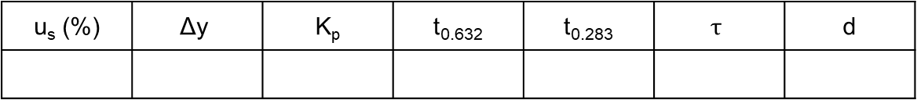
實驗原理
實驗目的
數據處理
實驗處理
結果預測
以ATV法求極限增益(Ku, ultimate gain)與極限週期(Tu, ultimate period)
以FOPDT法求時間常數 (τ, time constant)與延遲時間(d, dead time)
將獲得參數帶入Ziegler-Nichols 1/4 衰減率調諧、內部模式控制調諧 (IMC)
穩定後記錄液位高度、閥開度u_{s} 、使用的控制參數
記錄檔的圖形曲線上標示設定點的位置。
實驗原理
實驗裝置
實驗步驟
實驗步驟
ATV test
u_{s} (%) | T_{u} | k | h | K_{u}
數據處理
FOPDT test
數據處理
u_{s} (%) | $$\text{Δ}\text{y}$$ | K_{p} | t_{0.632} | t_{0.283} | $$τ$$ | d

Slide 29
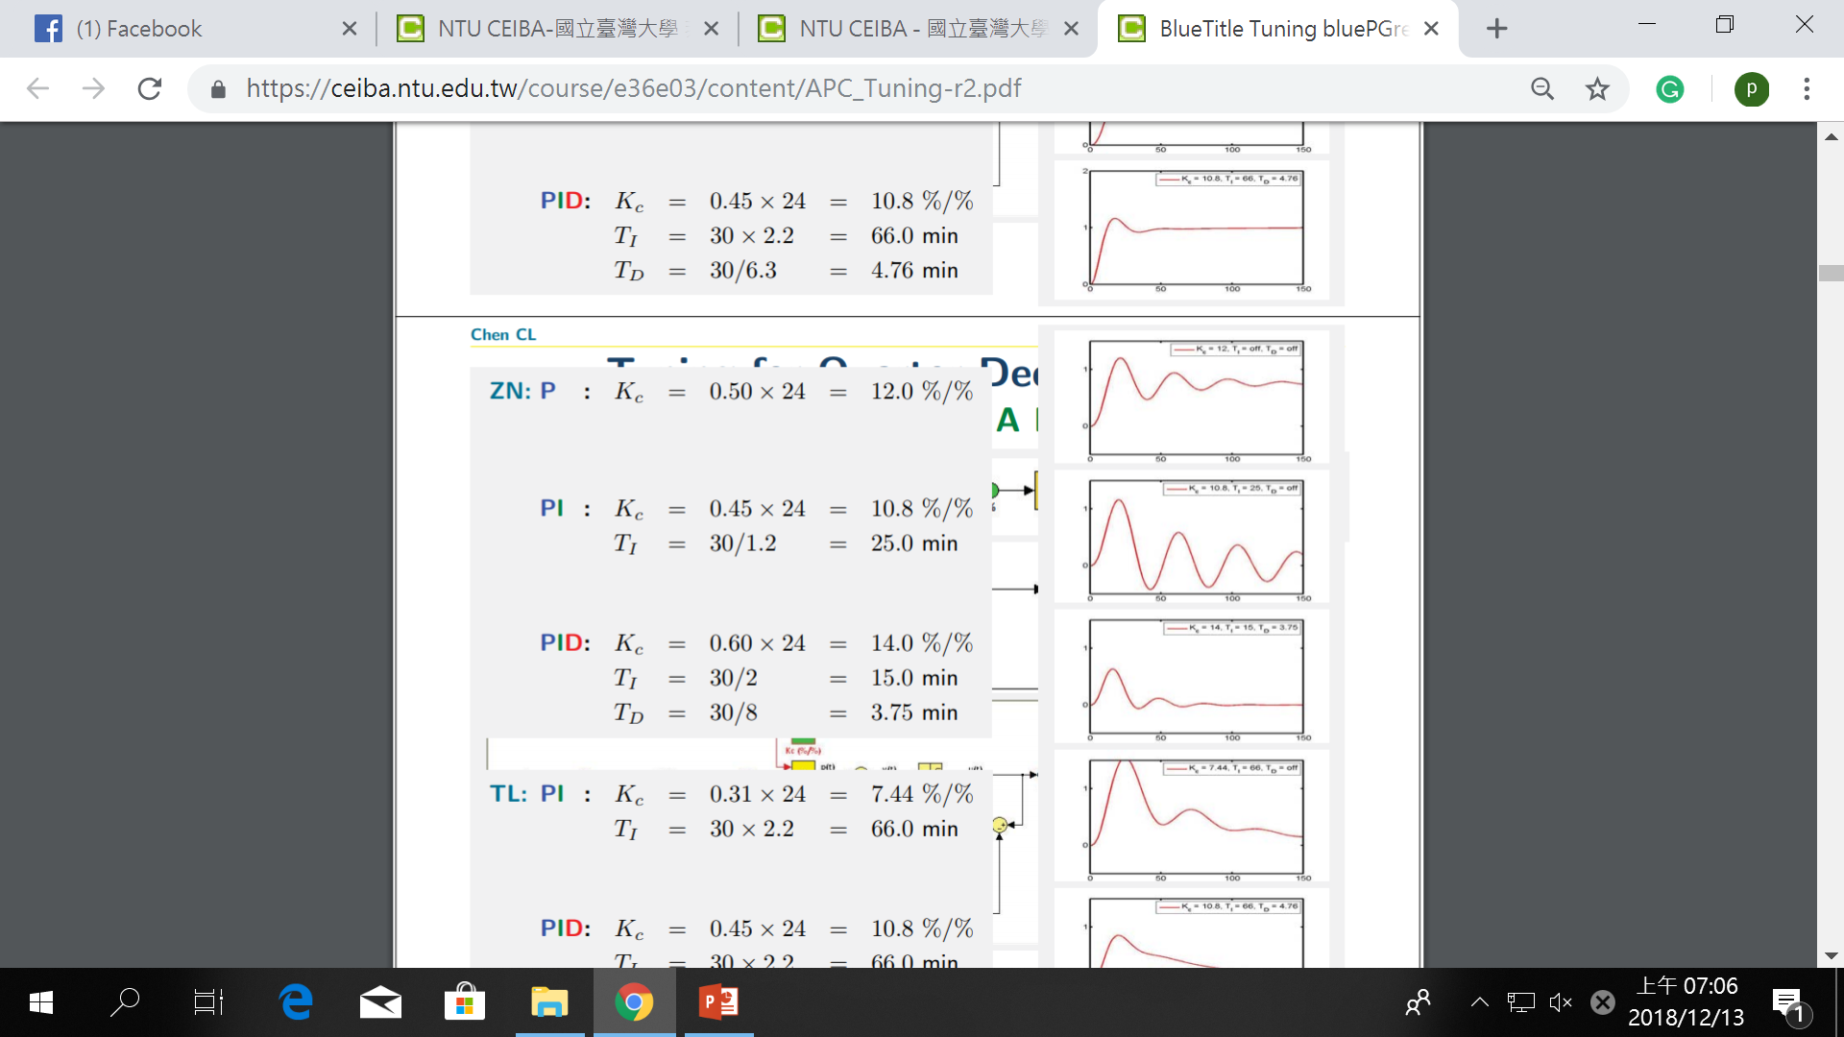
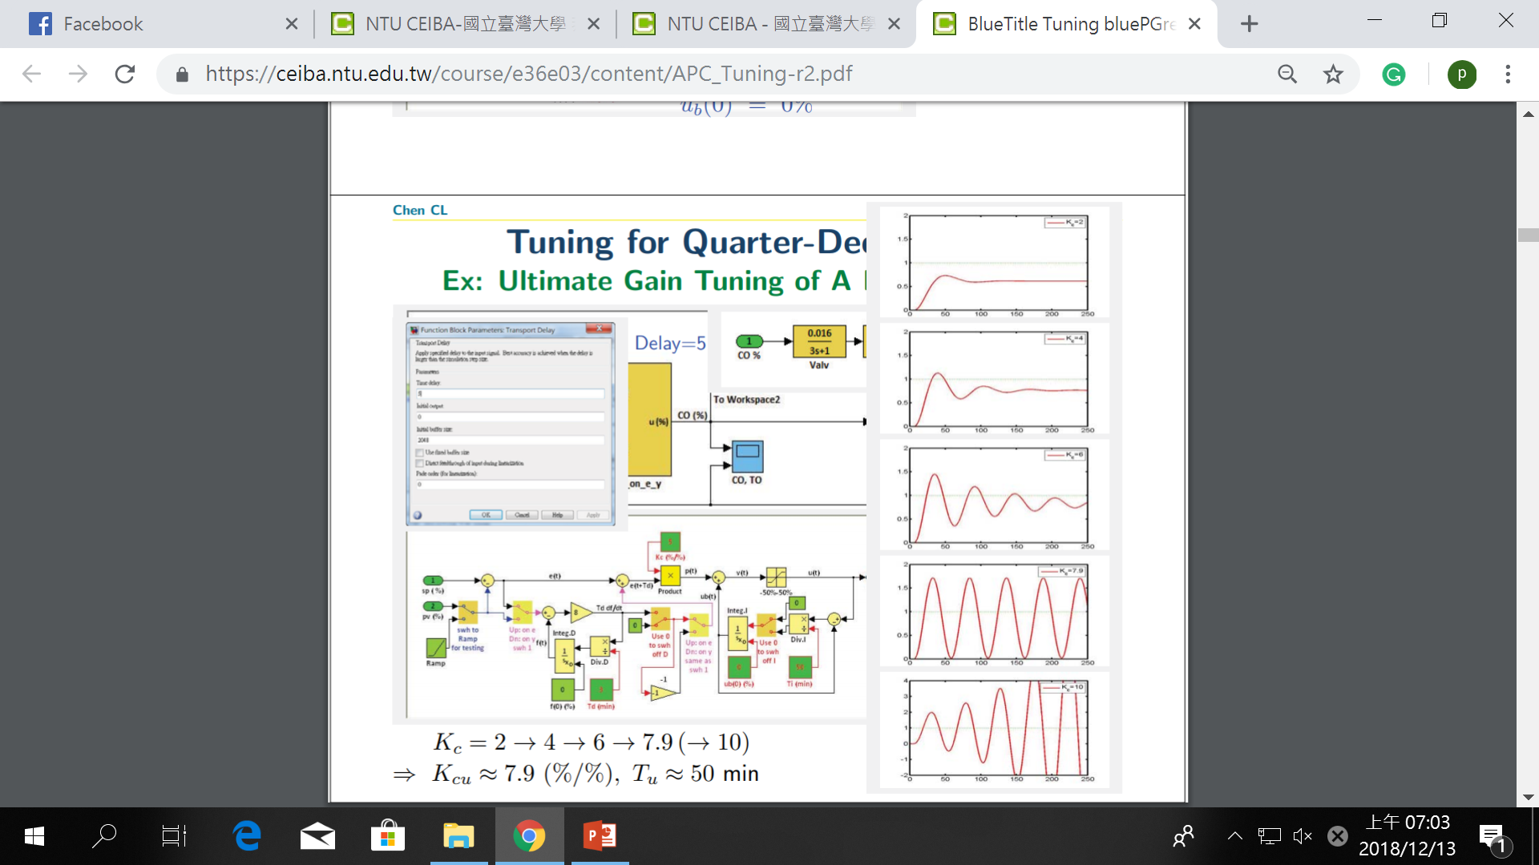
實驗原理
實驗目的
數據處理
實驗處理
結果預測
實驗原理
P-control：Kc上升，offset減少，較快達穩定
PI-control 和 PID-control 可達s.p，後者較快
實驗裝置
實驗步驟
實驗步驟
P control
PI control
PID control
數據處理
數據處理

Slide 30
實驗目的
參考資料
實驗原理
化學工程實驗二 講義
程序控制 講義
實驗步驟
數據處理

Slide 31
Thanks for listening

